Slide 2
TƯỚI HOA

Slide 3
Mình tưới chậu hoa nào đây?

Slide 4
Em đọc lại đoạn 1 bài đọc “ Mùa hè lấp lánh”

Slide 5
Em đọc lại đoạn 2, đoạn 3 bài đọc “Mùa hè lấp lánh”

Slide 6
Em hãy nêu nội dung bài đọc “Mùa hè lấp lánh”

Slide 7
Em thích nhất mùa nào? Vì sao?

Slide 10
Sớm nay em thức dậy
Trời sáng tự bao giờ
Mùa hè kì lạ chưa
Mặt trời ưa dậy sớm.
Buổi chiều trôi thật chậm
Mặt trời mải rong chơi
Đủng đỉnh mãi chân trời
Mà vẫn chưa lặn xuống.
Nắng cho cây chóng lớn
Cho hoa lá thêm màu
Cho mình chơi thật lâu
Ngày hè dài bất tận.

Slide 11
Đọc thầm đoạn văn và thực hiện các yêu cầu
1. Gạch chân dưới tiếng/từ khó đọc, dễ viết sai.
2. Em cần lưu ý điều gì khi trình bày bài viết.

Slide 12
Cùng luyện từ khó
dậy sớm

Slide 13
Cùng luyện từ khó
dậy sớm
rong chơi
rong chơi

Slide 14
Lưu ý khi trình bày
Lùi vào 2 ô ly
Sáng nay em thức dậy
Cuối mỗi khổ thơ có dấu chấm

Slide 15
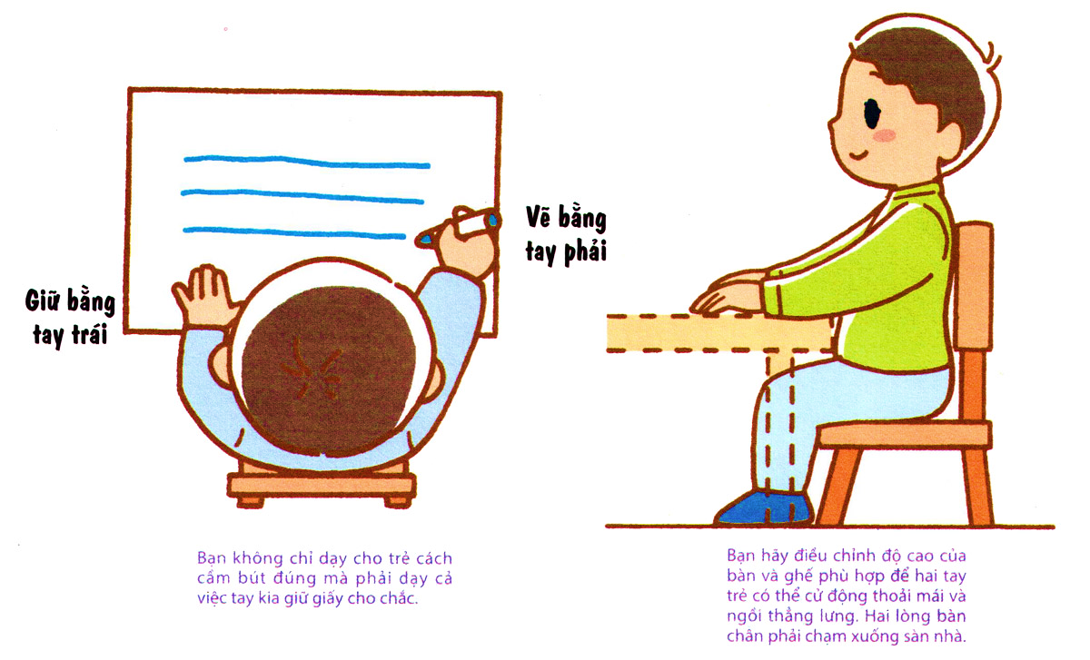
Lưu ý về tư thế ngồi viết
1 tay cầm viết
1 tay giữ trang vở
Thẳng lưng
Chân đặt đúng vị trí
Viết bằng tay phải
Giữ bằng tay trái
Khoảng cách từ mắt đến vở 25 – 30cm

Slide 16
Nghe - viết
Tiêu chí đánh giá
1. Sai không quá 5 lỗi
2. Chữ viết rõ ràng, sạch đẹp
3. Trình bày đúng hình thức
Em hãy tự đánh giá phần viết của mình và của bạn

Slide 17
Ghép các tiếng phù hợp với chung hoặc trung để tạo từ.

Slide 18
2. Ghép các tiếng phù hợp với chung hoặc trung để tạo từ.
cư
thành
tâm
thủy
thực
bình

Slide 19
3. Làm bài tập a hoặc b

Slide 20
a. Chọn ch hoặc tr thay cho bông hoa
Chị mây vừa kéo đến
ăng sao ốn cả rồi
Đất nóng lòng ờ đợi
Xuống đi nào, mưa ơi!
ch
Chớp bỗng lòe ói mắt
Soi sáng khắp ruộng vườn
Ơ! Ông ời bật lửa
Xem lúa vừa ổ bông.
(Theo Đỗ Xuân Thanh)
Tr
ch
ch
tr
tr

Slide 21
a. Chọn v hoặc d thay cho bông hoa
Con tàu ào ga, vừa chạy ừa “tu tu” một hồi ài. Sân ga bỗng chốc nhộn nhịp à náo nhiệt hẳn lên. Phía cửa ga, nhiều cánh tay giơ lên ẫy gọi người thân.
(Trung Nguyên)
v
v
d
v
v

Slide 22
Về nhà
Kể chuyện Chó đốm và mặt trăng cho người thân nghe. Hỏi them về hiện tượng mặt trời mọc và mặt trời lặn.

